Slide 1
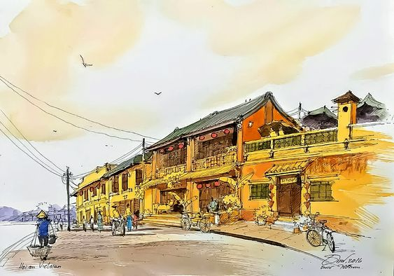


Slide 2
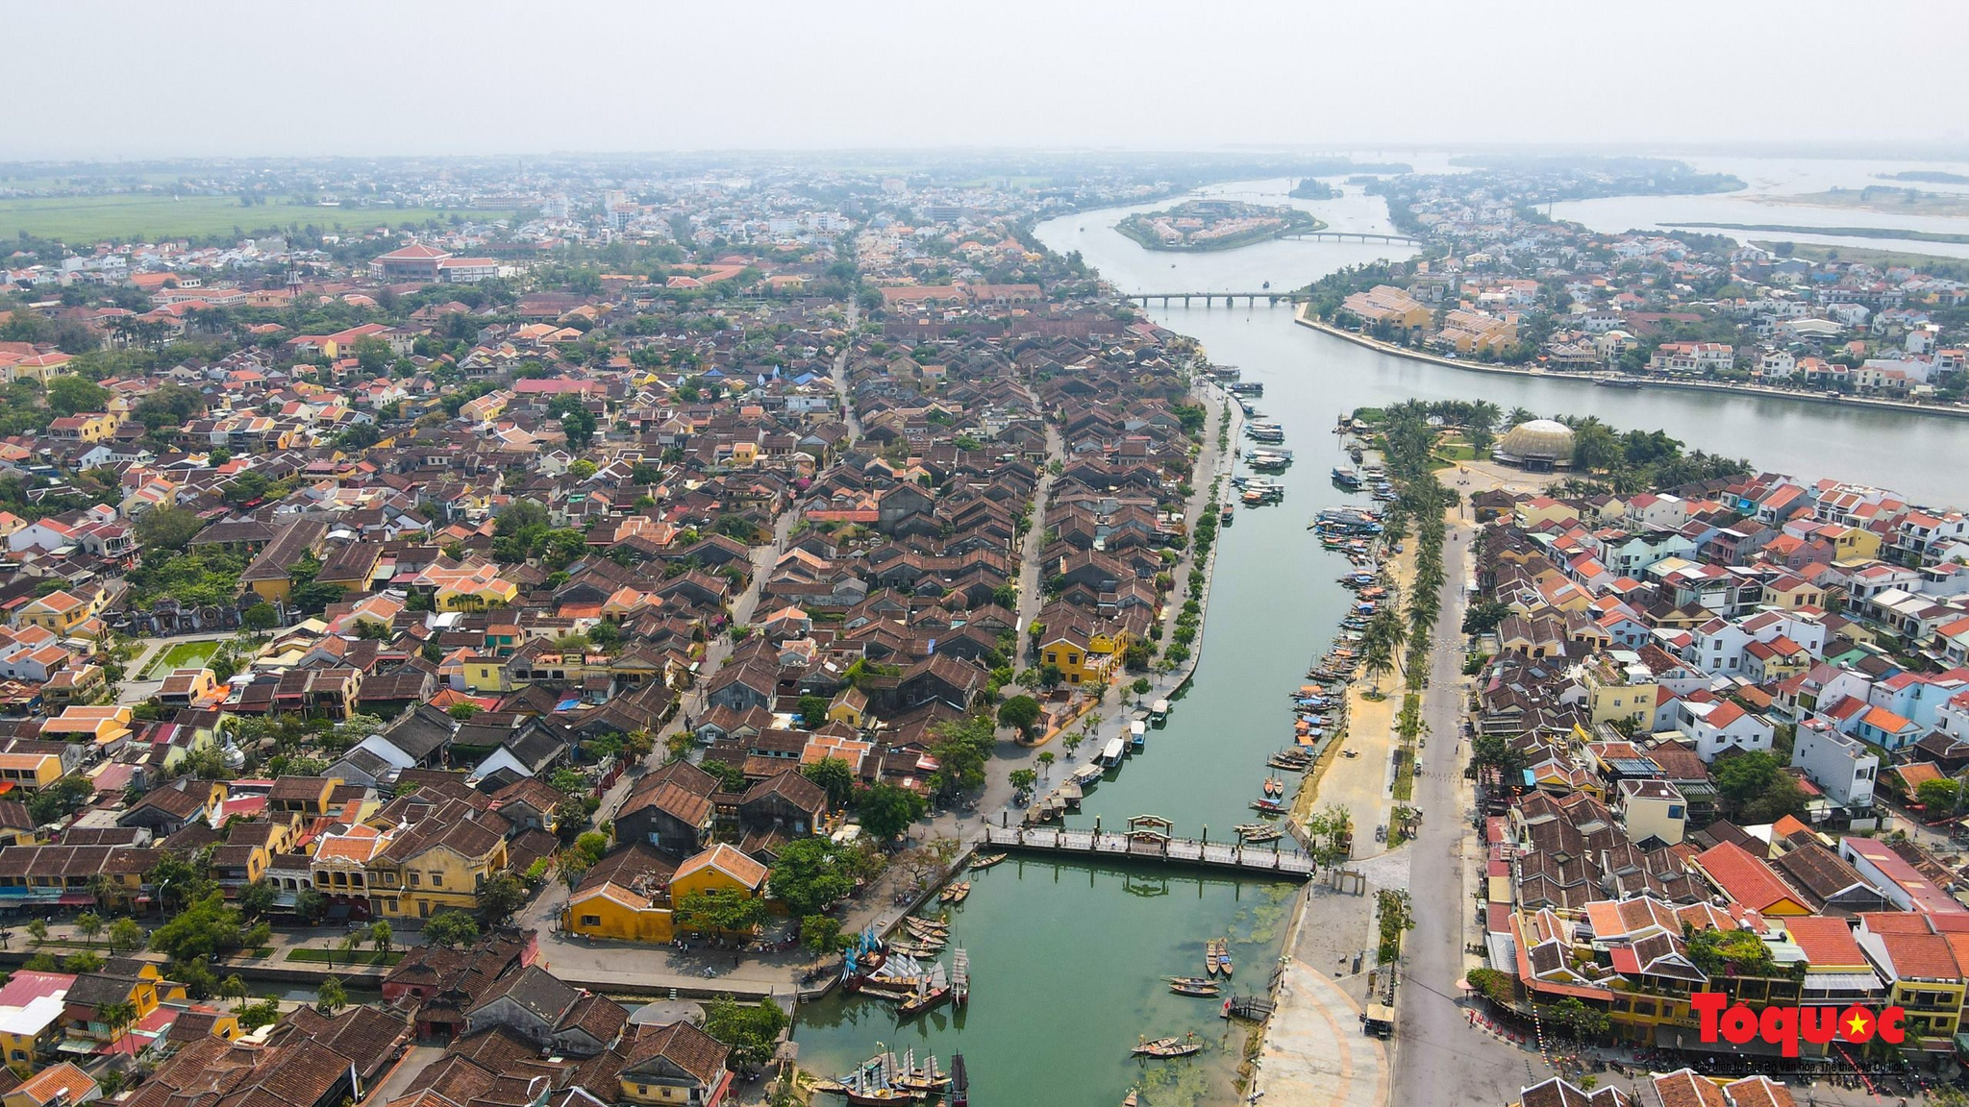

Slide 3
Em hãy mô tả một số nét về Phố cổ Hội An.
Hình 1. Phố cổ Hội An (tỉnh Quảng Nam)

Slide 4
Phố cổ Hội An ( tỉnh Quảng Nam)

Slide 5

(Tiết 1)

Slide 6


Slide 7
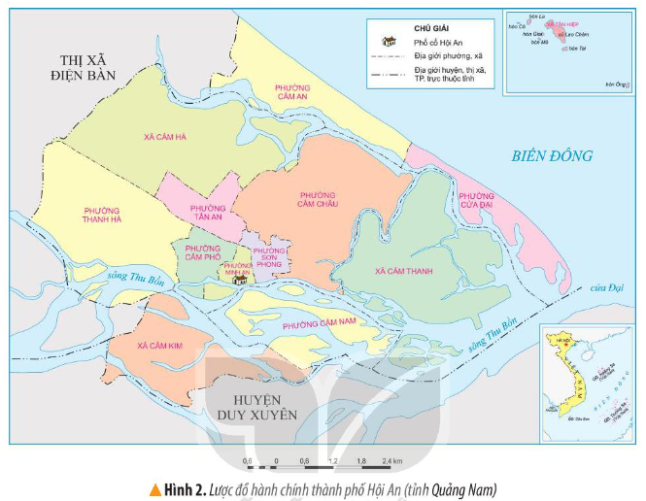
Nhiệm vụ: Quan sát hình 2, hãy xác định vị trí địa lí
của phố cổ Hội An?

Slide 9

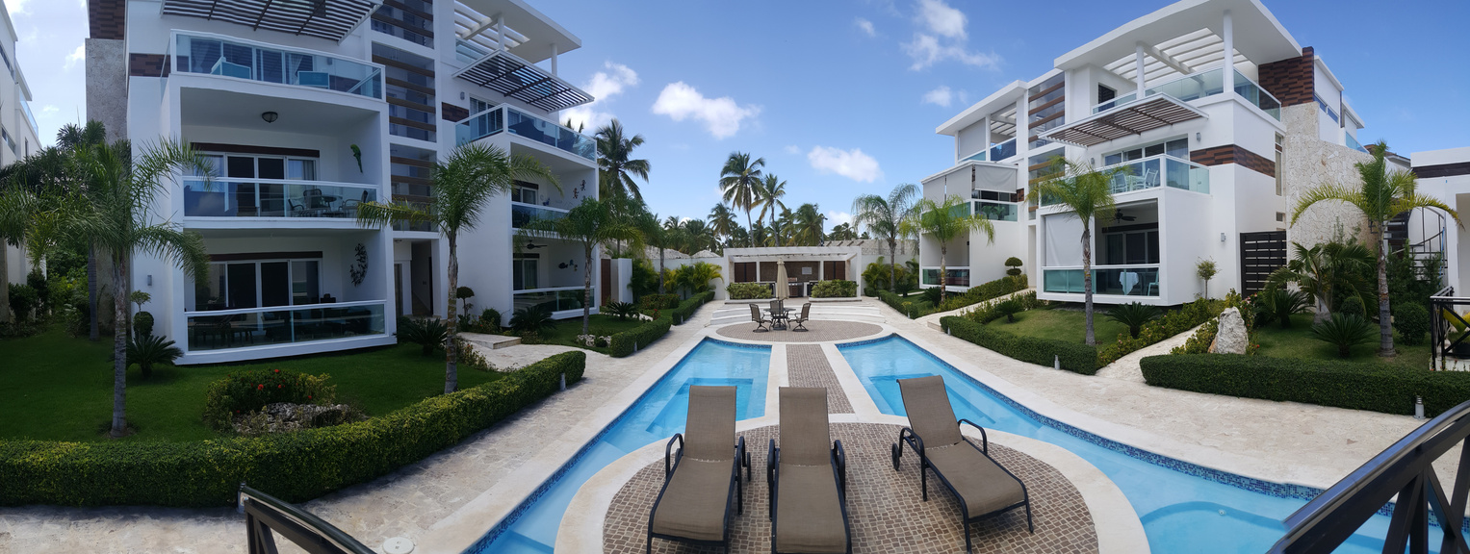
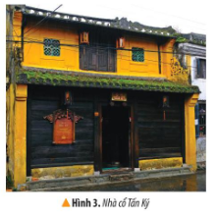
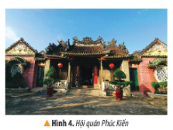

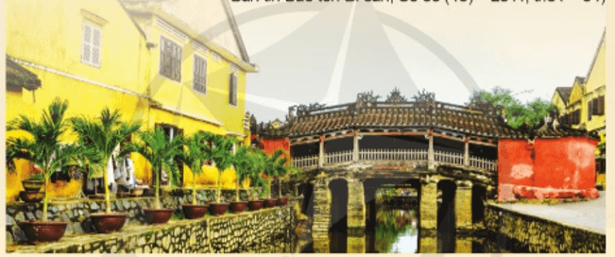
Hoạt động 2: Một số công trình kiến trúc tiêu biểu
Đọc thông tin SGK, quan sát hình 3, 4, 5, em hãy:
- Kể tên một số công trình kiến trúc tiêu biểu ở phố cổ Hội An
- Mô tả một số công trình kiến trúc tiêu biểu (có thể kể công trình khác ngoài SGK)..

Slide 10


Slide 11











Slide 12

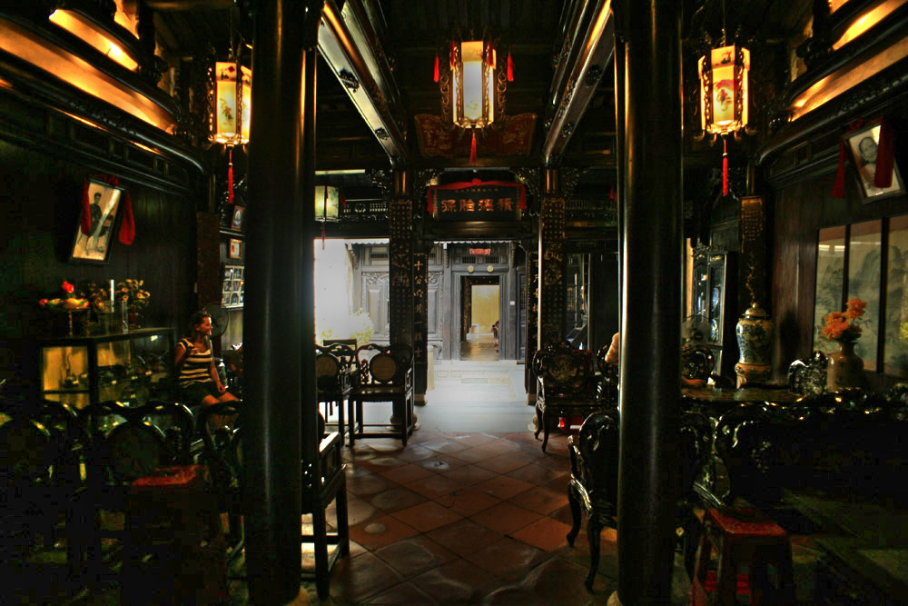
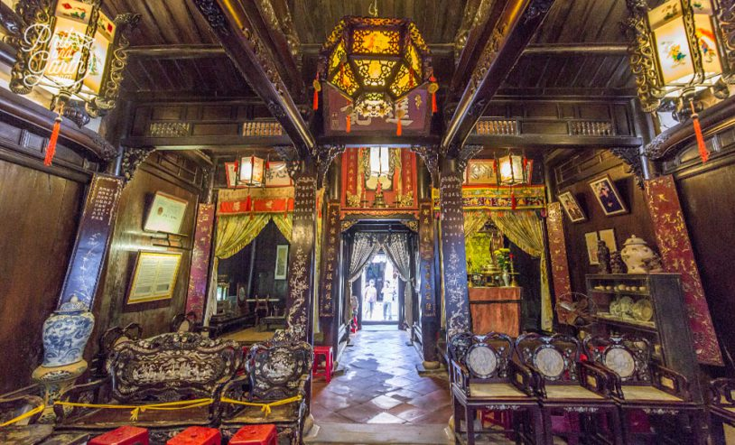
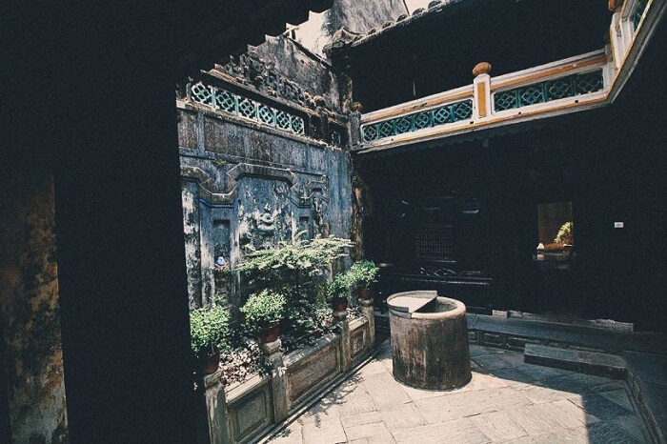

Slide 13
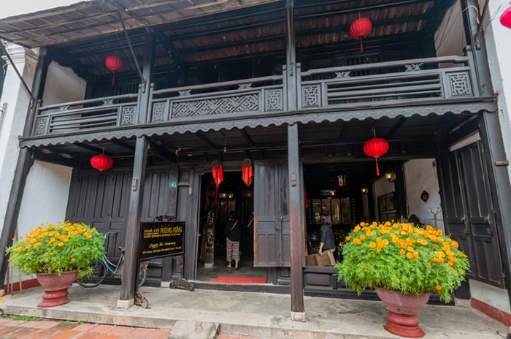
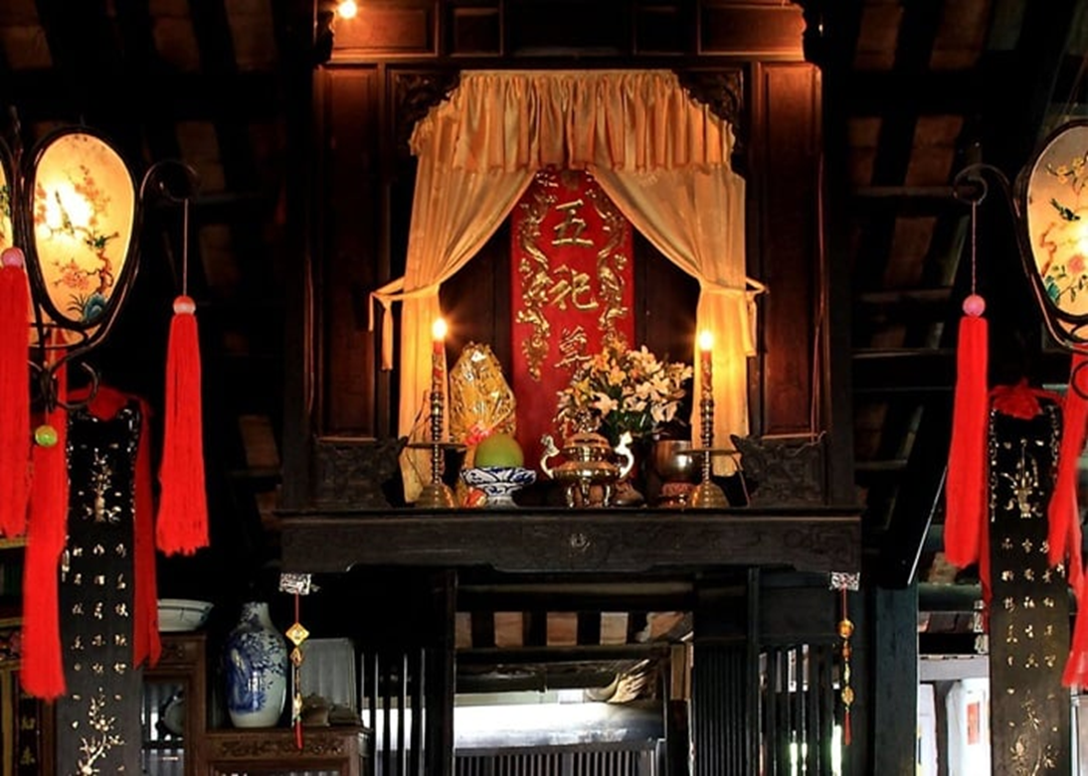
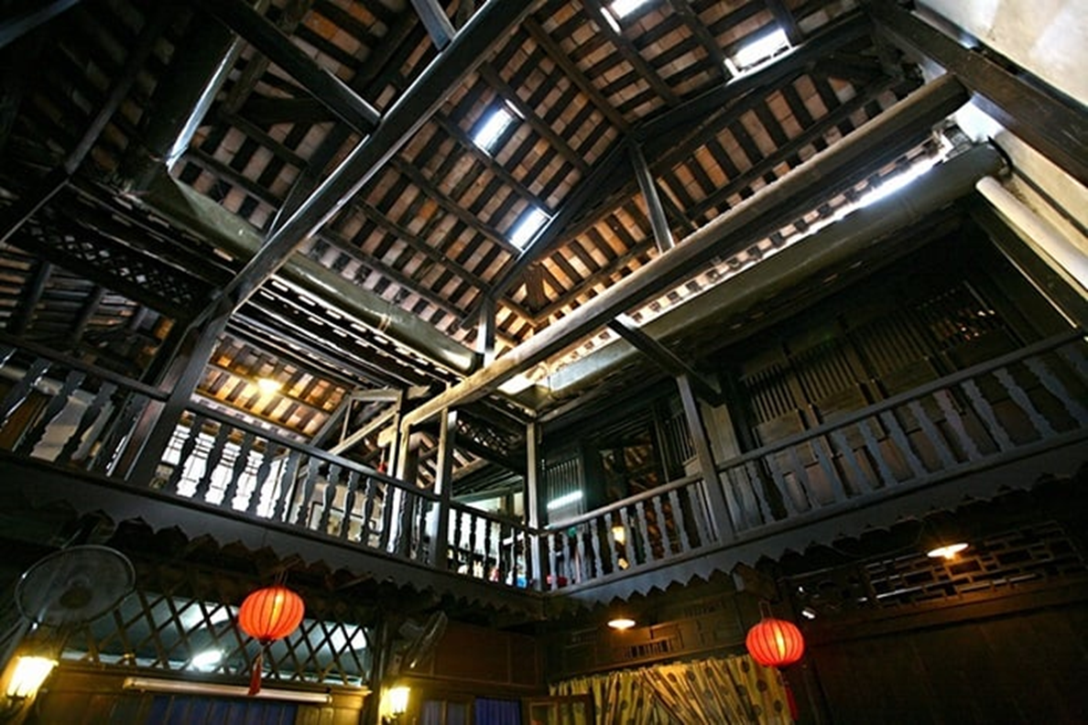
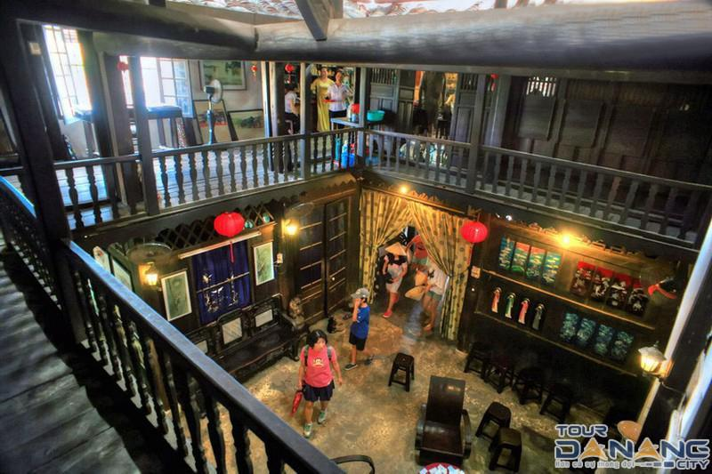
Tầng 2 là nơi thờ cúng tổ tiên
và sinh hoạt của gia chủ
Nhà cổ Phùng Hưng
Kiến trúc tầng 2 của nhà nhìn từ khu tiếp khách ở tầng 1

Slide 14
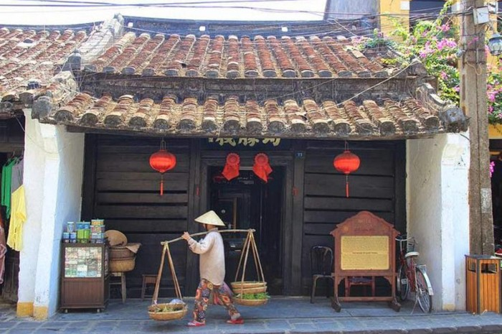
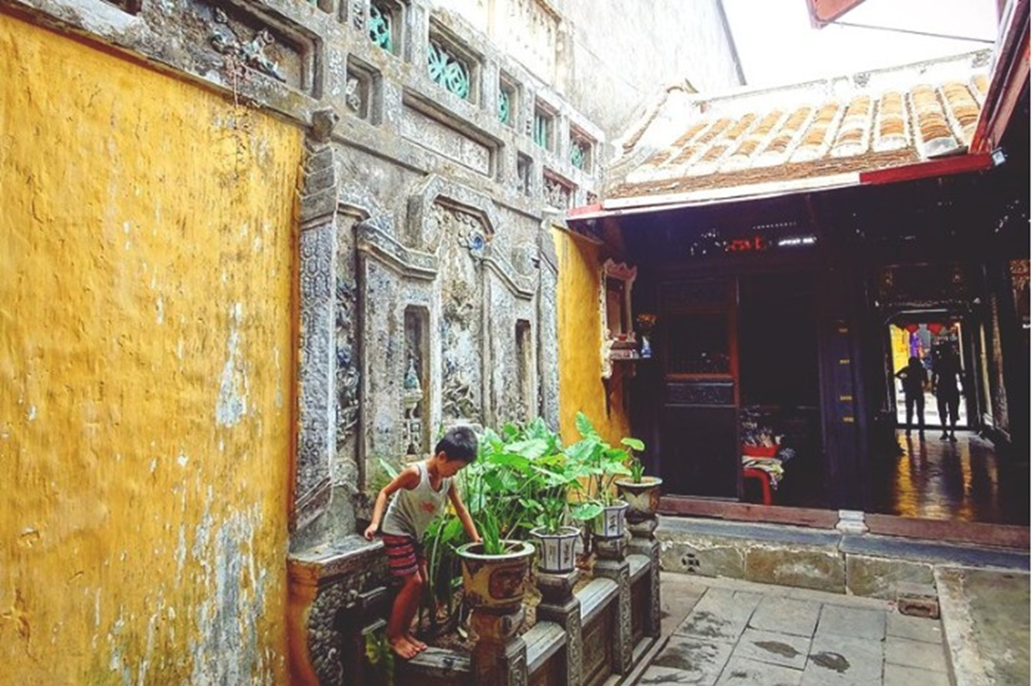
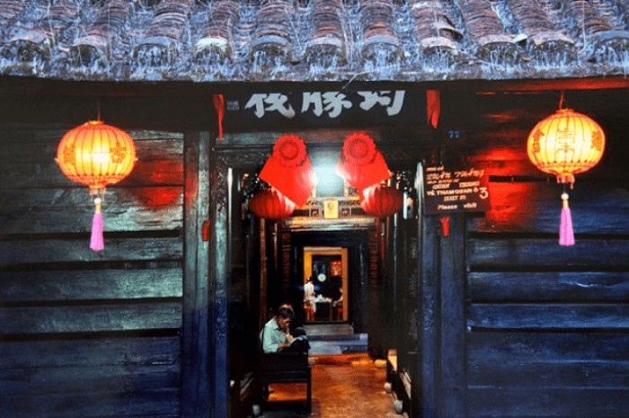
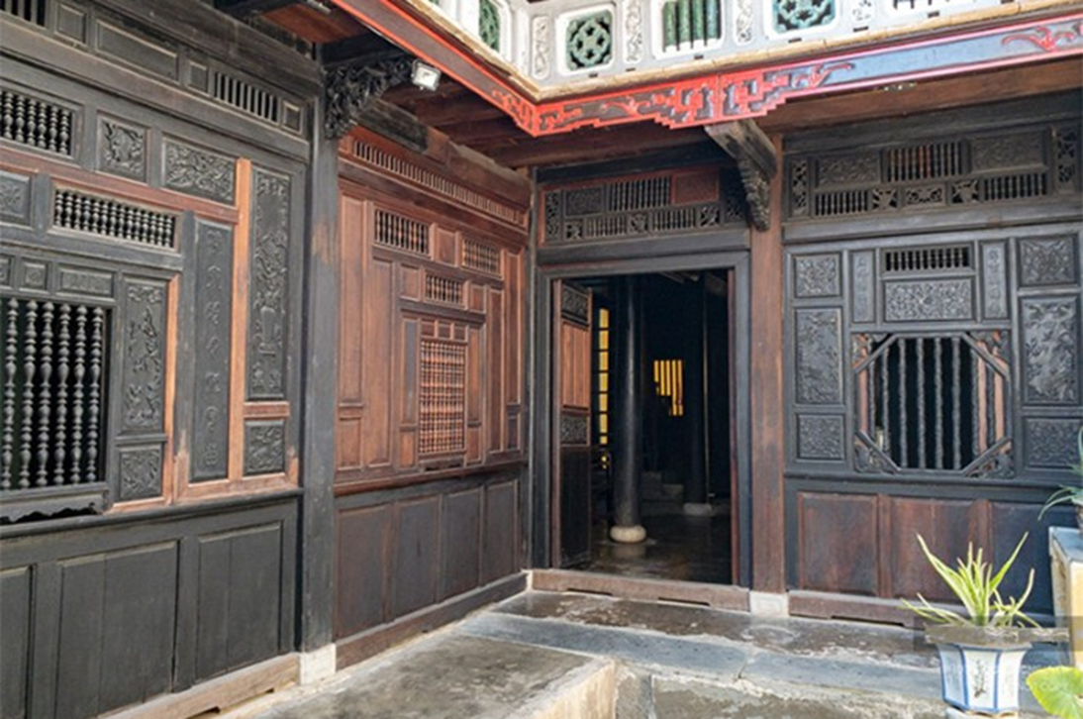
Nhà cổ Quân Thắng

Slide 15
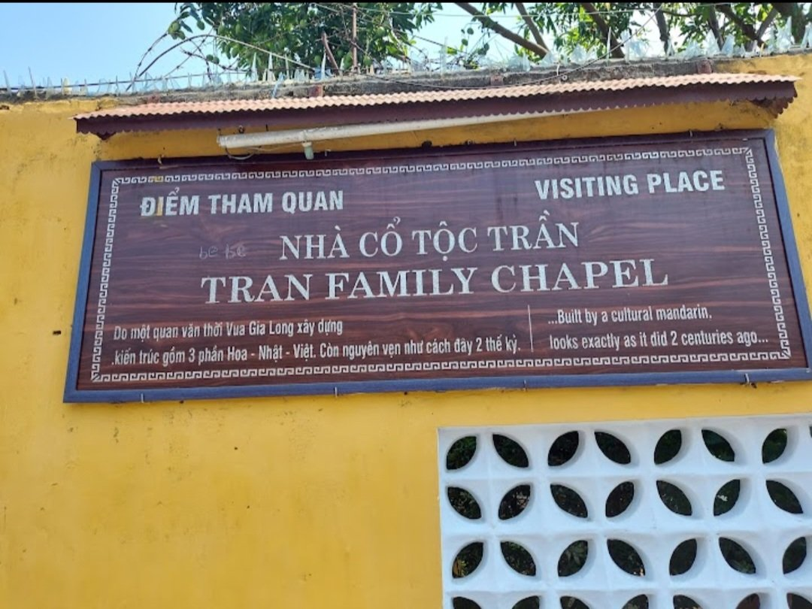
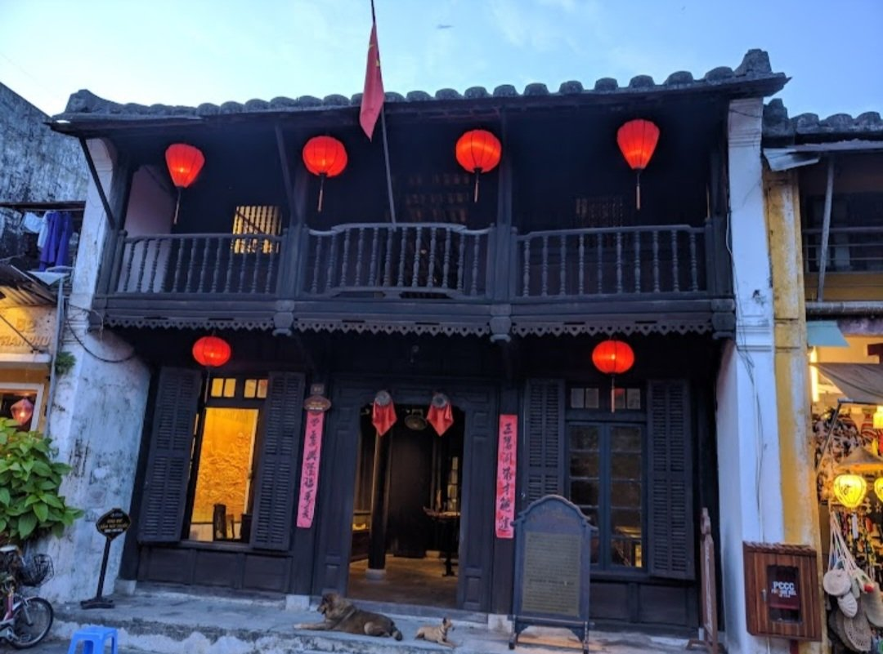
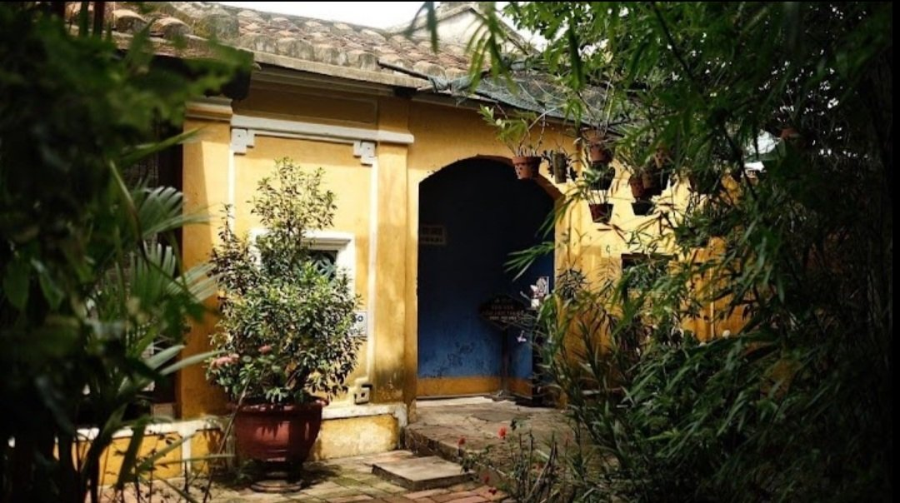
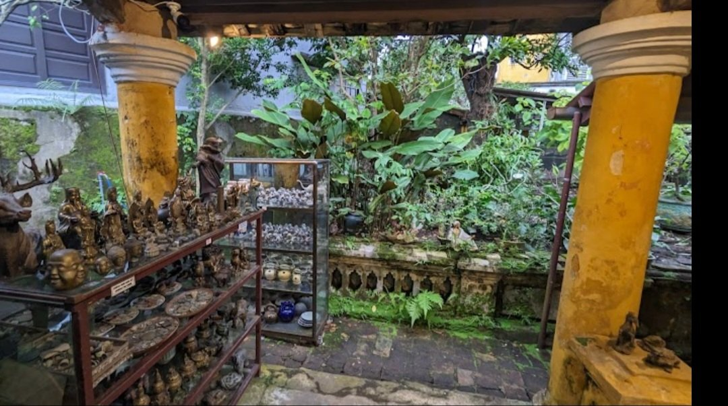

Slide 16
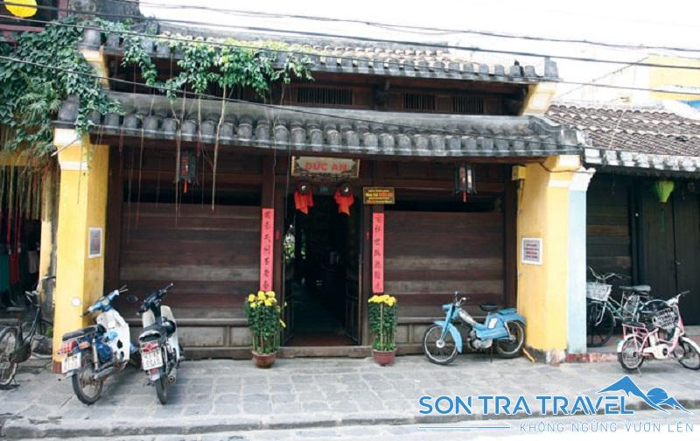
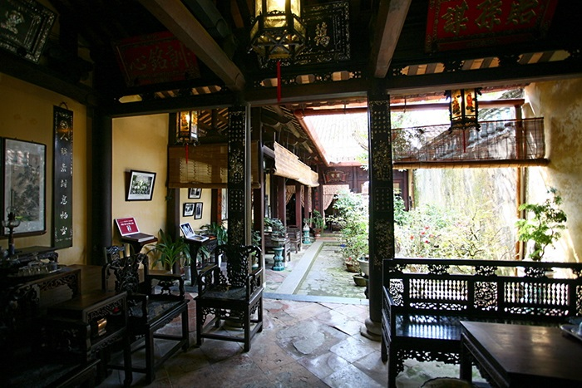
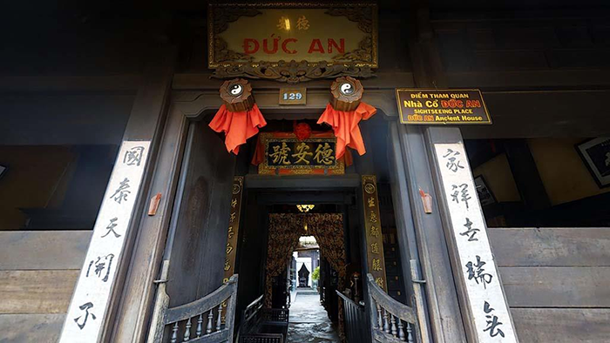
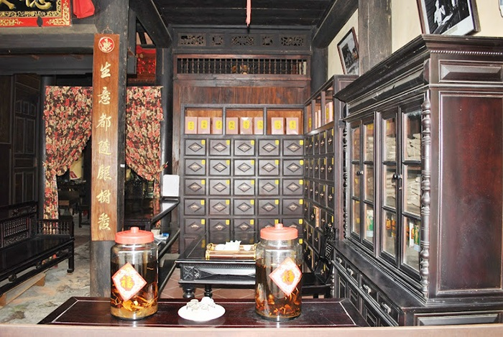

Slide 17
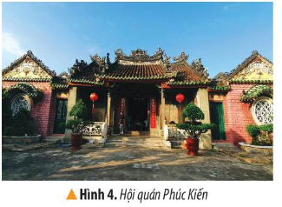
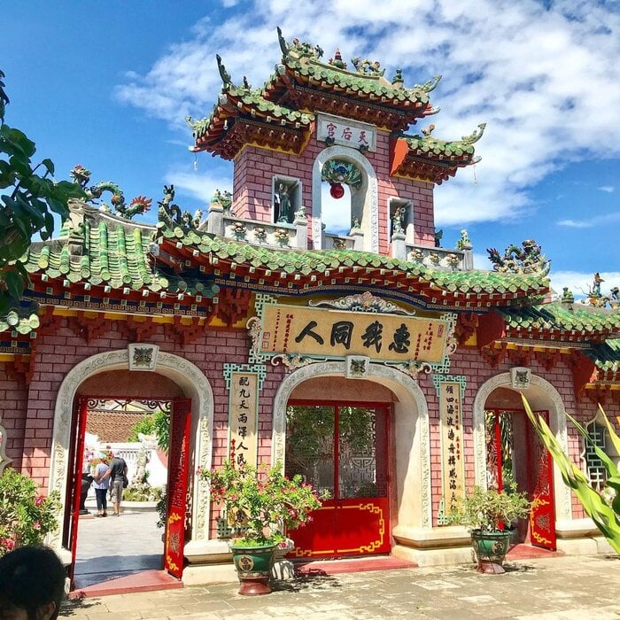
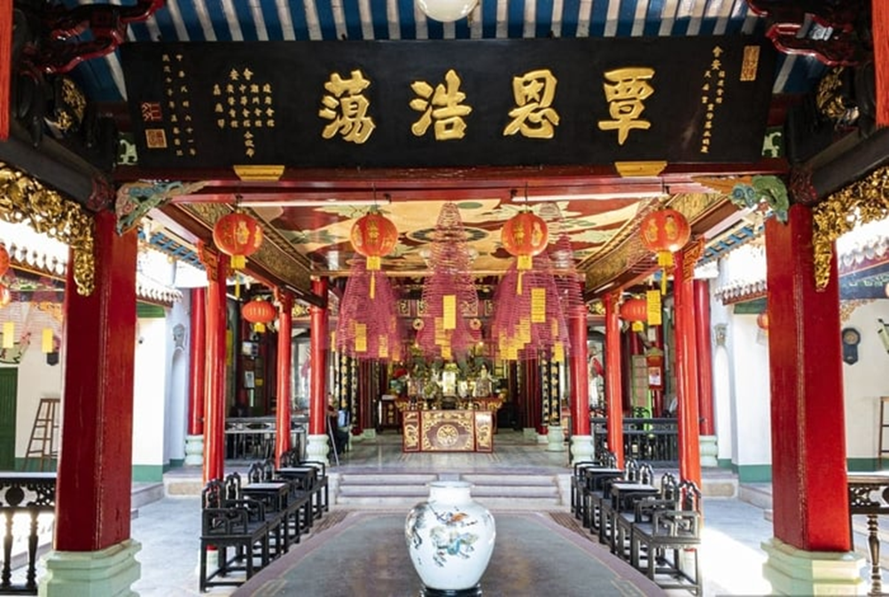
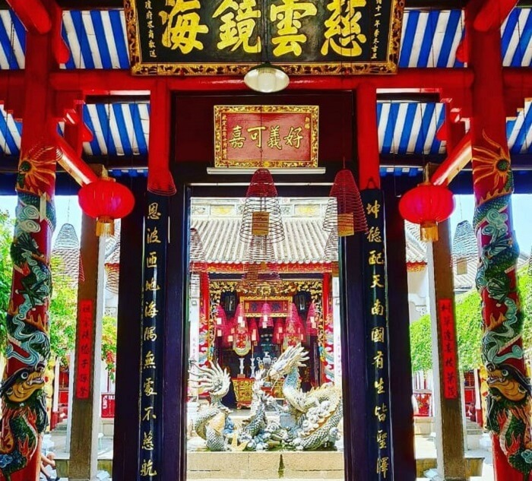
Cổng tam quan

Slide 18
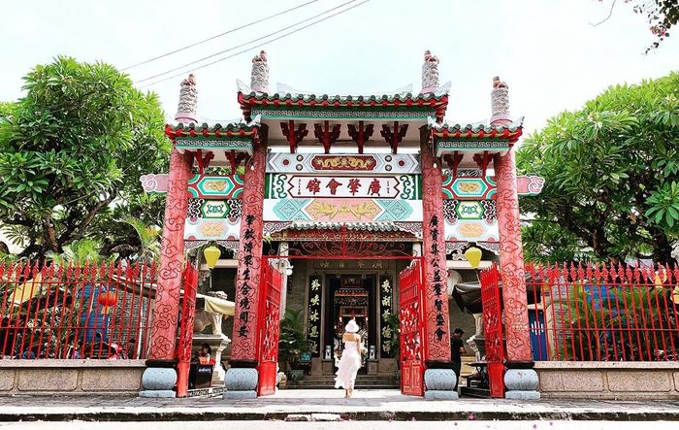
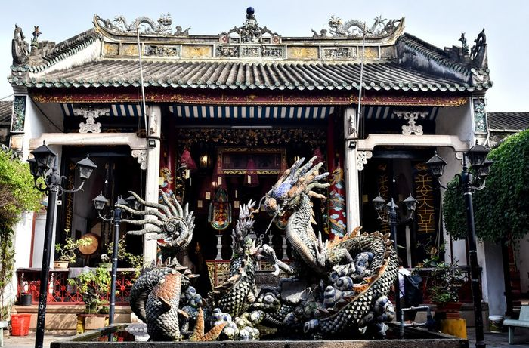
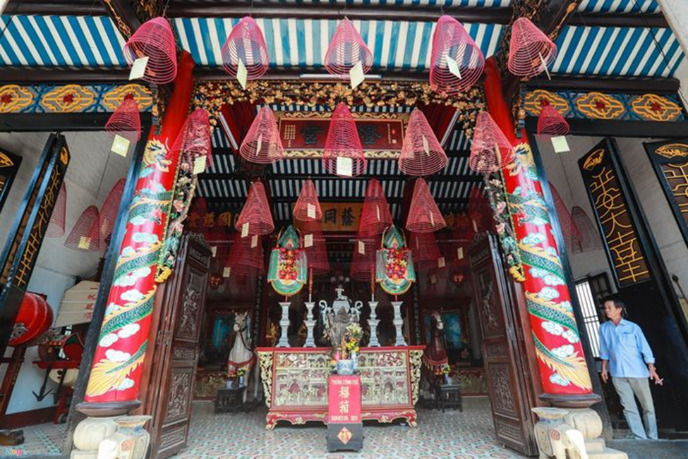
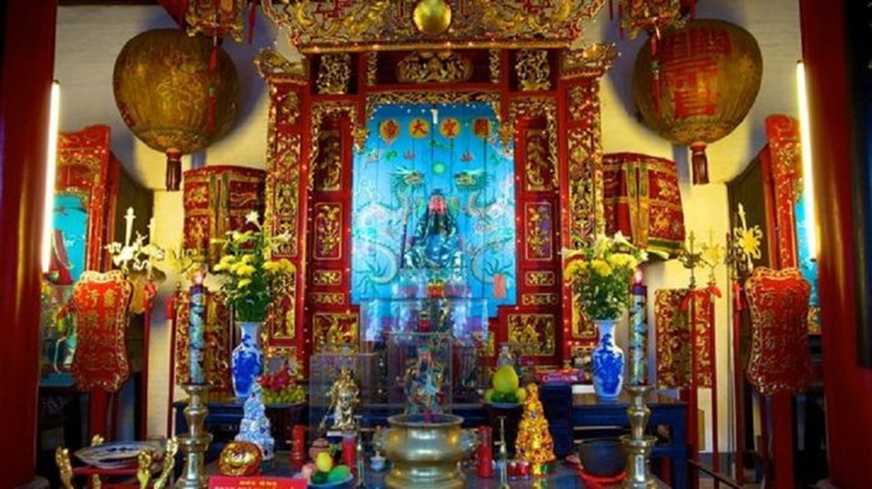
Hội quán Quảng Đông
Đài phun nước giữa sân

Slide 19
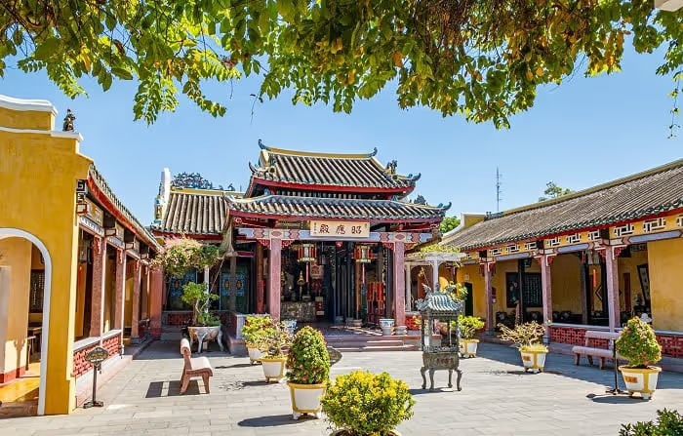
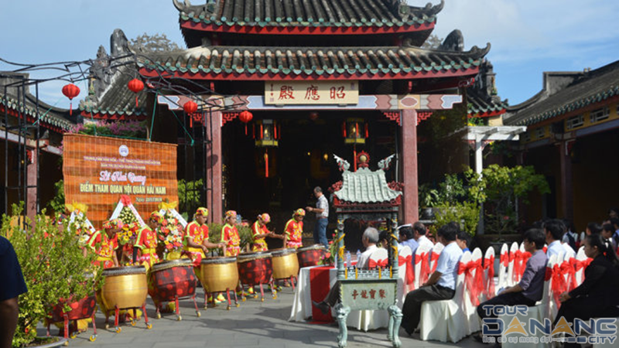
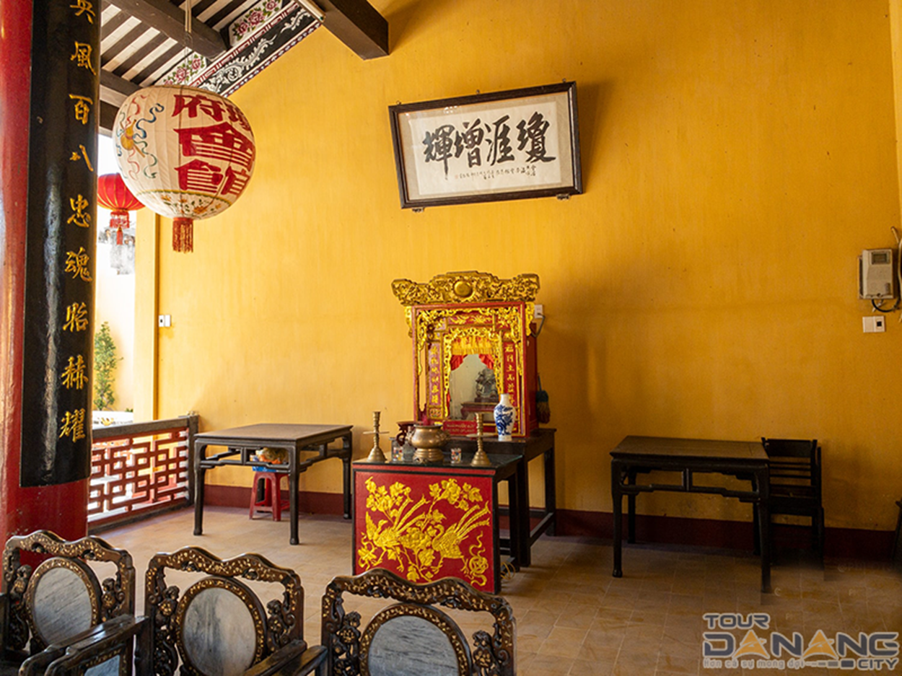
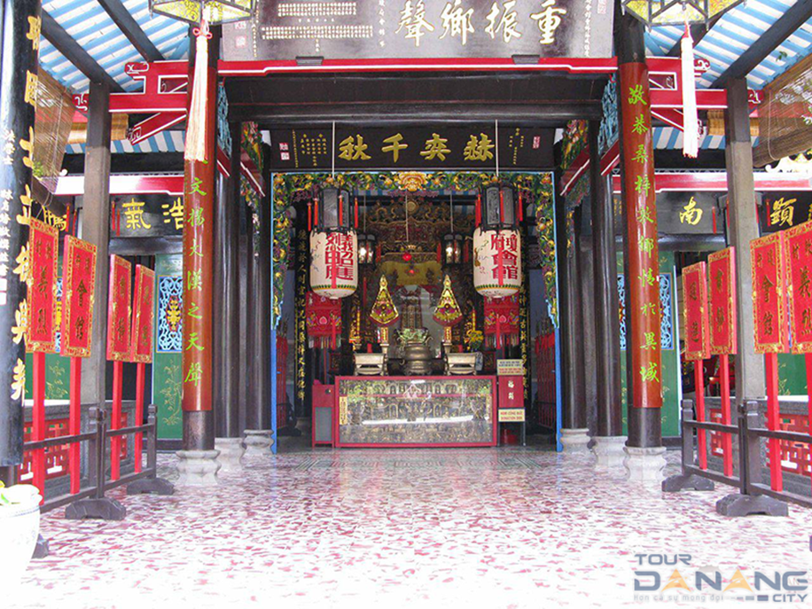
Hội quán Hải Nam

Slide 20
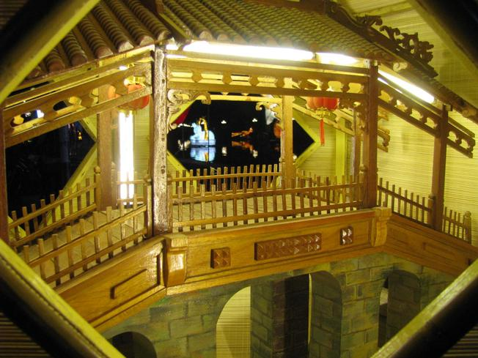

Slide 21
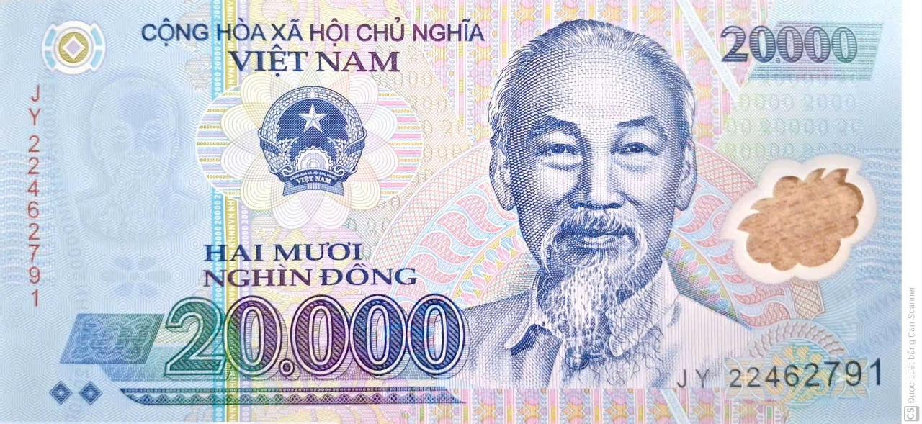
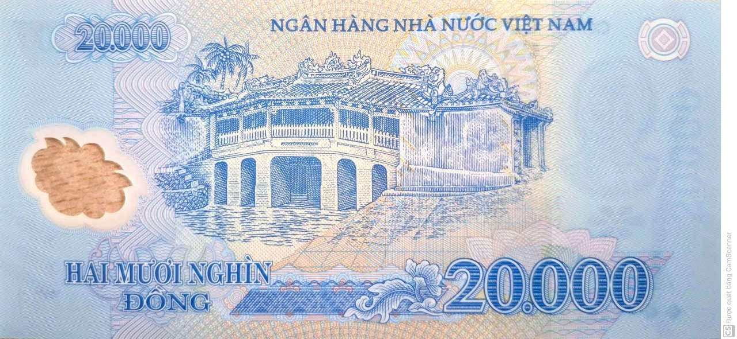

Slide 22
CÂU CHUYỆN LỊCH SỬ
TRUYỀN THUYẾT
VỀ CHÙA CẦU
Hình 5. Chùa Cầu.

Slide 23


Em có biết?
Chùa Cầu được công nhận là Di tích lịch sử - văn hoá quốc gia năm 1990.

